Slide 1
Проблемы тромбоза и антикоагулянтной терапии у больных COVID-19
А.Д. Макацария
академик РАН, профессор
В.О. Бицадзе
Профессор РАН
Первый Московский государственный
медицинский университет
им. И.М. Сеченова

Slide 2
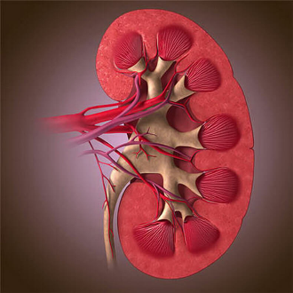
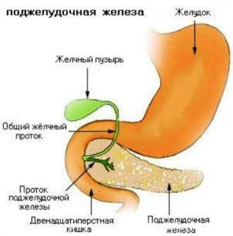
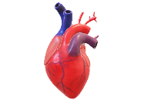

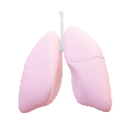
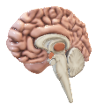
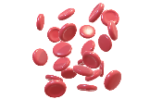
Covid19 – многокомпонентная болезнь
Факторы риска
Нарушения гемостаза
Клинические исходы
Заболевания печени
Злокачественные опухоли
Ожирение
Сахарный диабет
Сердечно-сосудистые заболевания
Аутоиммунные заболевания с провоспалительным компонентом
Пожилой возраст
Прием гормональных препаратов( эстрогены, в рамках ЭКО, терапии злокачественных
новообразований
Острые болезни
Постельный режим/обездвиженность
Генетическая тромбофилия
- АФС
- Лихорадка
- Диабет
- Сепсис
Воспалительный ответ
эндотелиальная дисфункция
TF
TFPI (эффект NETs)
Лимфопения
Провоспалительные цитокины
IL-6, CРБ
Легочные микротромбы
ДВС
Повреждение миокарда
Кардиальных биомаркеров
D- димер, ПДФ,ПВ
Тромбоцитов
Фибриноген
AT, PC, PS
Венозный тромбоэмболизм
Инфаркт миокарда и острый
коронарный синдром
ДВС
Септический шок
Полиорганная
недостаточность

Slide 3
Нарушения гемостаза у пациентов с COVID-19
У 20% всех SARS-CoV-2 позитивных пациентов с клинической картиной COVID-19 имеют место грубые нарушения гемостаза (повышение Д-димера , продуктов деградации фибриногена (ПДФ) и др.)
ОРДС легких развивается у 20 – 67% госпитализированных пациентов с COVID-19 и у 100% пациентов на механической вентиляции легких
- При тяжелых и критически тяжелых формах заболевания нарушения гемостаза присутствуют в 100% случаев и выраженность их имеет прогностическое значение

Slide 4
Тромбовоспаление
Иммунотромбоз
SARS-CoV2
Цитокиновый шторм

Slide 5
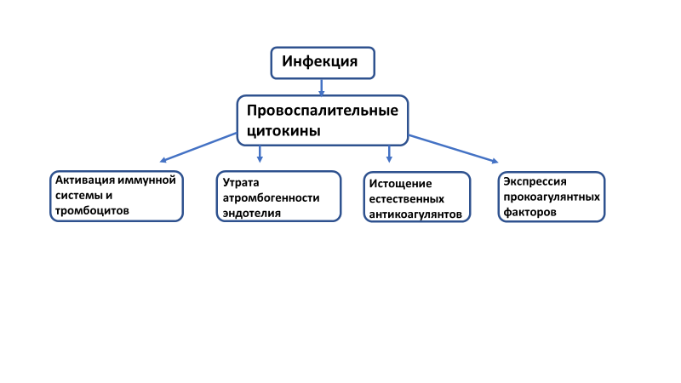
Воспаление и активация системы гемостаза
ДВС – Диссеминированное Внутрисосудистое Свертывание
DIC – Dissеminated Intravascular Coagulation - Death Is Coming………

Slide 6
Тромбовоспаление и внеклеточные нейтрофильные ловушки
(NETs - neutrophil extracellular traps)
NETs - внеклеточные структуры, подобные сетям из нитей хроматина, выстланных высокоактивными протеазами и белками ядерного, цитозольного и гранулярного происхождения
Процесс образования NETs называется нетозом (от англ. NETosis)
Индукторы нетоза: микроорганизмы, бактериальные компоненты, активированные тромбоциты, комплементарные пептиды, аутоантитела, IL-8 и тд.
Активированные тромбоциты инициируют мощный выброс NETs нейтрофилами, обеспечивая тем самым создание каркаса для отложения фибрина и стабилизации тромба .
Попадая в участок повреждения NETs привлекают ряд белков, а также факторы свертывания, участвующие в тромбообразовании - фактор Виллебранда, XII фактор, фибриноген и фибронектин.
NETs способны индуцировать активацию эндотелия, активацию и агрегацию тромбоцитов, и генерацию тромбина, снижают TFPI

Slide 7
SARS-CoV-2
(через ACE2-рецепторы клеток эпителия легких, энтероцитов тонкой кишки, клеток эндотелия артерий и вен, артериальных гладкомышечных клеток , клеток нервной ткани)
Активация моноцитов/
Макрофагов
Нейтрофилов
Активация эндотелия
Активация комплемента
(альтернативного и лектинового путей)
Неконтролируемый выброс провоспалительных цитокинов (IL-1, IL-6, фактор эндотелиальной адгезии, ФНО-⍶, колониестимулирующий фактор гранулоцитов, интерферон, моноцитарный хемоаттрактантный белок 1, макрофагальный воспалительный белок 1α и др.)
↑TF
Неконтролируемый выброс NETs
↓TFPI
Цитокиновый шторм + тромботический шторм

Slide 8
943293
Free PMC article
Abstract
Since the onset of the global pandemic in early 2020, coronavirus disease 2019 (COVID-19) has posed a multitude of challenges to health care systems worldwide. In order to combat these challenges and devise appropriate therapeutic strategies, it becomes of paramount importance to elucidate the pathophysiology of this illness. Coronavirus disease 2019, caused by the novel severe acute respiratory syndrome coronavirus 2 (SARS-CoV2), is characterized by a dysregulated immune system and hypercoagulability. COVID-associated coagulopathy (CAC) was recognized based on profound d-dimer elevations and evidence of microthrombi and macrothrombi, both in venous and arterial systems. The underlying mechanisms associated with CAC have been suggested, but not clearly defined. The model of immunothrombosis illustrates the elaborate crosstalk between the innate immune system and coagulation. The rendering of a procoagulant state in COVID-19 involves the interplay of many innate immune pathways. The SARS-CoV2 virus can directly infect immune and endothelial cells, leading to endothelial injury and dysregulation of the immune system. Activated leukocytes potentiate a procoagulant state via release of intravascular tissue factor, platelet activation, NETosis, and inhibition of anticoagulant mechanisms. Additional pathways of specific relevance in CAC include cytokine release and complement activation. All these mechanisms have recently been reported in COVID-19. Immunothrombosis provides a comprehensive perspective of the several synergistic pathways pertinent to the pathogenesis of CAC.
Review
Clin Appl Thromb Hemost
. Jan-Dec 2020;26:1076029620943293.
doi: 10.1177/1076029620943293.
COVID-19-Associated Coagulopathy: An Exacerbated Immunothrombosis Response
Apoorva Jayarangaiah ¹, Pramod Theetha Kariyanna ², Xiaoyi Chen ³, Amog Jayarangaiah ⁴, Abhishek Kumar ¹
Affiliations expand
PMID: 32735131
PMCID: PMC7401047
DOI: 10.1177/1076029620

Slide 9
Резистентность к фибринолизу: потенциальный механизм, лежащий в основе коагулопатии COVID-19?
Помимо гиперкоагуляции, связанной с гиперфибриногенемией, дисрегуляция фибринолиза может способствовать тяжелой коагулопатии при COVID-19
Необходимы более масштабные проспективные исследования,посвященные оценке нарушений фибринолиза у пациентов с COVID-19 и ОРДС, для лучшего понимания механизмов тяжелых тромботических осложнений и разработки новых подходов к их профилактике и терапии

Slide 10
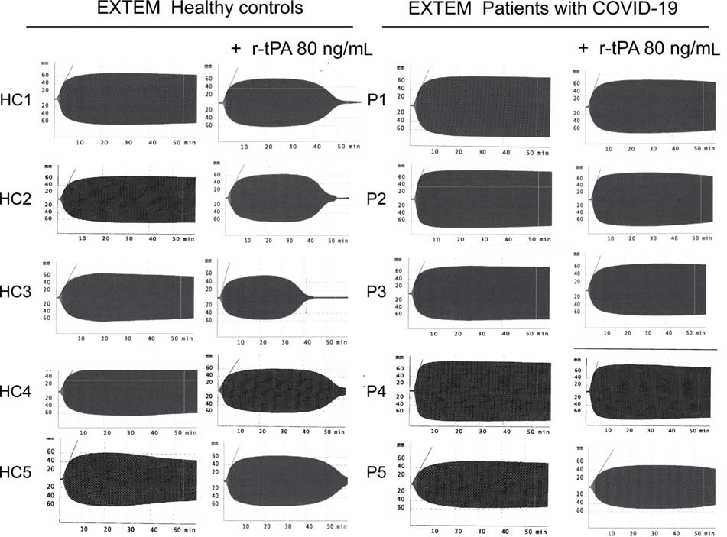
Профили тромбоэластометрии пациентов с COVID-19 и здоровых людей в контрольной группе в присутствии и в отсутствие рекомбинантного тканевого активатора плазминогена (r-tPA). Резистентность к фибринолитикам
.
HC, здоровый контроль;
P, пациенты с COVID-19
Fibrinolysis Resistance: A Potential Mechanism Underlying COVID-19 Coagulopathy
Emmanuel Weiss1,2,3 Olivier Roux4 Jean-Denis Moyer1 Catherine Paugam-Burtz1,2 Larbi Boudaoud5 Nadine Ajzenberg6,7 Dorothée Faille6,7 Emmanuelle de Raucourt5,7
Thromb Haemost 2020;120:1343–1345.

Slide 11
Эффекты NETs на adamts-13

Slide 12
Отличительные сосудистые особенности в легких при ОРДС у пациентов с COVID-19
Тяжелые эндотелиальные повреждения, связанные с внутриклеточным присутствием вируса и повреждением клеточных мембран
Распространенный тромбоз с микроангиопатией. Микротромбы альвеолярных капилляров были в 9 раз чаще у пациентов с Covid-19, чем у пациентов с гриппом (P <0,001)
В легких пациентов с Covid-19 количество новообразованных сосудов - преимущественно за счет механизма инвагинационного (расщепляющего) ангиогенеза - было в 2,7 раза выше, чем в легких пациентов с гриппом (P <0,001).
Pulmonary Vascular Endothelialitis, Thrombosis, and Angiogenesis in Covid-19
Maximilian Ackermann ¹, Stijn E Verleden ¹, Mark Kuehnel ¹, Axel Haverich ¹, Tobias Welte ¹, Florian Laenger ¹, Arno Vanstapel
¹, Christopher Werlein ¹, Helge Stark ¹, Alexandar Tzankov ¹, William W Li ¹, Vincent W Li ¹, Steven J Mentzer ¹, Danny Jonigk
N Engl J Med. 2020 Jul 9;383(2):120-128.
doi: 10.1056/NEJMoa2015432. Epub 2020 May 21

Slide 13
Микрососудистые нарушения
у пациентов , умерших от
COVID-19
(А) Нормальная микроваскулярная
архитектоника альвеолярных
сплетений
(В) Нарушение микроваскулярной
архитектоники альвеолярных
сплетений
Утрата четко видимой иерархии
сосудов в альвеолярном
сплетении является результатом
образования новых кровеносных
сосудов в результате
инвагинационного ангиогенеза.
(С ) Локализация инвагинационных
столбов (стрелки) при большом
увеличении.
( D ) электронная микрофотография,
демонстрирующая ультраструктурные
особенности деструкции
эндотелиальных клеток
и SARS-CoV-2, видимые внутри
клеточной мембраны (стрелки)
(масштабная линейка соответствует 5 мкм)
RC - эритроциты.

Slide 14
Guidance for the Management of Patients with Vascular Disease or Cardiovascular Risk Factors and COVID-19: Position Paper from VAS-European Independent Foundation in Angiology/Vascular Medicine
Grigoris T. Gerotziafas1,2 Mariella Catalano3 Mary-Paula Colgan4 Zsolt Pecsvarady5
Jean Claude Wautrecht6 Bahare Fazeli7 Dan-Mircea Olinic8 Katalin Farkas9 Ismail Elalamy1,2,10
Thrombosis and Haemostasis; Published online: 2020-09-13
НМГ являются антитромботическими препаратами первой линии для пациентов, госпитализированных с COVID-19, поскольку они обладают прогностическим и стабильным антитромботическим эффектом после подкожной инъекции и демонстрируют меньшее, чем у НФГ, неспецифическое связывание с белками плазмы, особенно во время цитокинового шторма. Это значительные преимущества НМГ, особенно у пациентов в критическом состоянии, у которых может проявляться резистентность к лечению НФГ.
Резистентность к НФГ у пациентов с COVID-19 является сложной проблемой . АЧТВ не является оптимальным тестом для мониторинга и корректировки дозы лечения НФГ. Для биологического мониторинга и корректировки дозы лечения НФГ предпочтение следует отдавать измерению активности анти-Ха по сравнению с АЧТВ.
Далтепарин или тинзапарин можно использовать в качестве альтернативного лечения пациентов с тяжелой почечной недостаточностью и резистентностью к НФГ. Мониторинг анти-Ха активности в плазме на пиковом и минимальном уровнях должен быть регулярным, а дозы следует соответственно корректировать.
Целевые уровни активности анти-Ха у пациентов, получающих профилактическую дозу НМГ, через 4 часа после подкожной инъекции, колеблются от 0,2 до 0,5 анти-Ха МЕ / мл.

Slide 15
Guidance for the Management of Patients with Vascular Disease or Cardiovascular Risk Factors and COVID-19: Position Paper from VAS-European Independent Foundation in Angiology/Vascular Medicine
Grigoris T. Gerotziafas1,2 Mariella Catalano3 Mary-Paula Colgan4 Zsolt Pecsvarady5
Jean Claude Wautrecht6 Bahare Fazeli7 Dan-Mircea Olinic8 Katalin Farkas9 Ismail Elalamy1,2,10
Thrombosis and Haemostasis; Published online: 2020-09-13
Целевые уровни анти-Ха активности у пациентов, получающих терапевтическую дозу НМГ, через 4 часа после подкожной инъекции, находятся в диапазоне от 0,5 до 1,5 анти-Ха МЕ / мл
У госпитализированных пациентов с COVID-19, DOAC и VKA следует заменить на LMWH из-за потенциального взаимодействия с противовирусными препаратами или лечением в период выздоровления
В случае, если лечение DOAC нельзя заменить на НМГ, взаимодействие с другими препаратами следует тщательно контролировать с помощью веб-сайта: http: // www. covid19-druginteractions.org/. Если эти взаимодействия существуют, рекомендуется мониторинг пиковых и минимальных уровней концентрации DOAC в плазме

Slide 16
Терапия, направленная на снижение уровня цитокинов и активации комплемента , нетоза, гиперферритинемии и избыточной тромбинемии (низкомолекулярный гепарин) на сегодняшний день играет определяющую роль в снижении рисков смерти у больных COVID-19

Slide 17
Гиперкоагуляция
‍ медиаторы коагуляции,
гиперпродукция фибрина,
активация системы комплемента,
Активация тромбоцитов
Гиперкоагуляция
‍ медиаторы коагуляции,
гиперпродукция фибрина,
активация системы комплемента,
Активация тромбоцитов
Тромбоз
Формирование сгустка
крови, агрегация тромбоцитов,
отложение фибрина
Воспаление
цитокины
молекулы адгезии
факторы роста
NETs
Сепсис и септический шок
Венозные и артериальные тромбозы
Сердечнососудистые осложнения

Slide 18

Разные лица гепарина: не только антикоагулянтные эффекты!
Гепарины
Антитромботические эффекты
Неантикоагулянтные эффекты
антикоагулянтный
профибринолитический
антитромбоцитарный
противовоспалительный
антипролиферативный
противовирусный
противоопухолевый/ антиметастатический
антигепараназный
Влияние на рецепторы и макромолекулы клеток (молекулы адгезии)

Slide 19
Гепарины (эффекты)
Противовирусный
Противовоспалительный
Противотромботический

Slide 20
Генерация тромбина
Тромбоз
PAR-1
(протеаза-активируемый рецептор)
Воспаление

Slide 21
ГЕПАРИН
ГЕПАРИН
+ АНТИТРОМБИН
- АНТИТРОМБИН
Тромбоз
Генерация тромбина
PAR-1
(протеаза-активируемый рецептор)
Воспаление

Slide 22
НМГ
низкомолекулярный гепарин
Эффекты обусловлены не только антикоагулянтными свойствами
НМГ блокирует экспрессию TF на эндотелии, индуцируемую провоспалительными цитокинами (TNF-α, IL-1b)
НМГ увеличивает активность t-PA как в интактном, так и в индуцированном цитокинами эндотелии
Высвобождает ингибитора пути ТФ (TFPI) из эндотелиальных клеток,
обладает иммуномодулирующим эффектом , предотвращает формирование NETs
Гепарины также могут конкурентно связываться с коронавирусом.
Противотромботический и противовоспалительный эффект
Иммуномодулирующий и противовирусный эффекты

Slide 23
Неантикоагулянтные эффекты гепаринов
Гепарин может конкурировать со связанным с клеточной поверхностью гепаран-сульфатом за связь с разными типами вирусов и таким образом ослаблять взаимодействие последних с клетками – мишенями и подавлять инфекцию
Гепарин связывает P- селектины на поверхности активированных эндотелиальных клеток и тромбоцитов и L-селектины на поверхности лейкоцитов, проявляя противовоспалительные и антиметастстические эффекты в условиях опухолевого роста
Добавление экзогенного гепарина может конкурировать с клеточно-связанными эндотелиальными гликозаминогликанами (ГАГ) за связывание с пулом иммобилизованного сосудистого фактора роста (VEGF), фактора роста фибробластов (FGF) и фактора роста тромбоцитов (PDGF) и стабилизировать эти комплексы «фактор роста-рецептор»
! Для стимулирования активности сосудистого эндотелиального фактора роста VEGF требуется растворимый гепарин с длиной цепи более 22 сахаридов, в то время как длина цепи менее 18 сахаридных единиц приводит к ингибированию связывания VEGF с его рецептором.
!Именно низкомолекулярный гепарин (НМГ) является мощным ингибитором как ангиогенеза, так и фиброза
В условиях COVID-19 применение НМГ предпочтительно!
Danielle M. H. Beurskens ,Joram P. Huckriede, Roy Schrijver, H. Coenraad Hemker, Chris P. Reutelingsperger, Gerry A. F. Nicolaes.
The Anticoagulant and Nonanticoagulant Properties of Heparin. Thromb Haemost 2020; 120(10): 1371-1383
DOI: 10.1055/s-0040-1715460

Slide 24
Противовирусные эффекты гепарина
Согласно анализу трехмерной структуры, активный
сайт M-pro SARS-CoV-2 имеет структурное сходство
с активным сайтом FXa и тромбином и может напрямую
активировать свертывание крови. M-pro уникален для вируса и
не обнаруживается в клетках хозяина, являясь важной мишенью для разработка противовирусных средств
Эксперименты показали, что прямые ингибиторы FXa апиксабан
и бетриксабан и прямой ингибитор тромбина аргатробан могут ингибировать инвазию SARS-CoV-2
Предположительно гепарины !!!за счет усиления активности антитромбина (АТ) против FXa и тромбина или через прямое связывание с внеклеточными M-pro также могут нарушать
SARS-CoV2 - M-pro патологические пути
Sam Schulman et al , May 15,2020 Thrombosis and Haemostasis

Slide 25
Неантикоагулянтные эффекты гепаринов
- Гепарин может конкурентно связываться с прокоагулянтными цитокинами и хемокинами, предотвращая их связь с лигандами
- В эксперименте у кроликов назначение гепарина и гепаран-сульфата непосредственно перед инъекционным введением гистонов предотвращало аккумуляцию гистонов в легких и , соответственно, цитотоксические эффекты последних.
Возможные выводы:
1) Гепарин проявляет неантикоагулянтные противовоспалительные эффекты
2) Гепарины необходимо назначать как можно раньше в условиях высокого риска развития NETоза (как при COVID-19?)
Craig G Freeman ¹, Christopher R Parish, Karen J Knox, Jessica L Blackmore, Sergei A Lobov, David W King, Tim J Senden, Ross W Stephens.
The accumulation of circulating histones on heparan sulphate in the capillary glycocalyx of the lungs. Biomaterials. 2013 Jul;34(22):5670-6. doi: 10.1016/j.biomaterials.2013.03.091. Epub 2013 Apr 25. PMID: 23623426.

Slide 26
Неантикоагулянтные биологические эффекты НМГ
НМГ имитируют эффект протеина Syndecan-1, который играет важную роль в заживлении ран (процессы репарации), поддерживает клеточный морфогенез и модулирует воспалительный ответ
Экспрессия Syndecan-1 обратно коррелирует с экспрессией Il-1β мРНК в условиях воспаления в эксперименте у мышей с колитом

Slide 27
Неантикоагулянтные противовоспалительные и протективные эффекты гепаринов
Как НФГ, так и НМГ снижают секвестрацию нейтрофилов и проницаемость легких с сопутствующей защитой тканей на крысиной модели острого повреждения легких, вызванного липополисахаридами (ЛПС)
! Гепарины, лишенные антикоагулянтной активности, уменьшают инфильтрацию нейтрофилов и защищают легкие на мышиной модели LPS-индуцированного сепсиса…..
т.е. защитные эффекты не связаны с антикоагулянтными свойствами!!
Гепарин обладает репаративным эффектом в отношении эндотелия сосудов, восстанавливая функцию гликокаликса после вызванного воспалением поражения гликокаликса
Возможные механизмы?
А) Гепарин может пополнять протеогликановую сеть на клеточной поверхности, мобилизуя межклеточный пул синдекана-1
Б) Гепарин может частично брать на себя функции синдекана-1
Li X, Li Z, Zheng Z, Liu Y, Ma X. Unfractionated heparin ameliorates lipopolysaccharide-induced lung inflammation by downregulating nuclear factor-κB signaling pathway. Inflammation 2013; 36 (06) 1201-1208
Luan ZG, Naranpurev M, Ma XC. Treatment of low molecular weight heparin inhibits systemic inflammation and prevents endotoxin-induced acute lung injury in rats. Inflammation 2014; 37 (03) 924-932
Yini S, Heng Z, Xin A, Xiaochun M. Effect of unfractionated heparin on endothelial glycocalyx in a septic shock model. Acta Anaesthesiol Scand 2015; 59 (02) 160-169
Lipowsky HH, Lescanic A. Inhibition of inflammation induced shedding of the endothelial glycocalyx with low molecular weight heparin. Microvasc Res 2017; 112: 72-78
Nelson A, Berkestedt I, Schmidtchen A, Ljunggren L, Bodelsson M. Increased levels of glycosaminoglycans during septic shock: relation to mortality and the antibacterial actions of plasma. Shock 2008; 30 (06) 623-627
Floer M, Götte M, Wild MK. , et al. Enoxaparin improves the course of dextran sodium sulfate-induced colitis in syndecan-1-deficient mice. Am J Pathol 2010; 176 (01) 146-157

Slide 28
Заключение
В связи с существующими данными о множественных эффектах SARS-CoV-2 на систему гемостаза необходимо более глубокое изучение
нарушений фибринолиза и резистентности к фибринолитикам
тромботической микроангиопатии и роли фактора Виллебранда
и ADAMTS-13
В соответствии с новыми данными поставить вопрос о возможности расширения терапевтических подходов с использованием заместительной терапии при дефиците ADAMTS-13 и тромботической микроангиопатии

Slide 29
Заключение
В связи с антикоагулянтными и множественными неантикоагулянтными эффектами низкомолекулярного гепарина поставить вопрос о применении НМГ как можно раньше у больных COVID-19 для
а) раннего «пресечения» наиболее важных (круциальных) патогенетических путей:
ослабление связывания вируса с рецепторами (как в слизистых так и в эндотелии)
ослабление нарушений архитектоники альвеолярных сосудов и фиброза (через влияние на VEGF и фактор роста трофобластов)
предотвращение формирования NETs
предотвращение аккумуляции гистонов в легких
б) использования протективных (репаративных) и противовоспалительных (антицитокиновых) эффектов в отношении эндотелия и других клеток-мишеней

Slide 30
Цунами у берега не остановить!
Цунами у берега не остановить!

